Slide 1


BỘ CÔNG THƯƠNG
TRƯỜNG ĐẠI HỌC CÔNG THƯƠNG THÀNH PHỐ HỒ CHÍ MINH
ỨNG DỤNG RANDOM FOREST PHÂN TÁN DỰ ĐOÁN NGUYÊN NHÂN TRỄ CHUYẾN BAY THƯƠNG MẠI HOA KỲ NĂM 2024
TS. Phan Hồ Viết Trường
Nhóm 6
1
https://huit.edu.vn

Slide 2


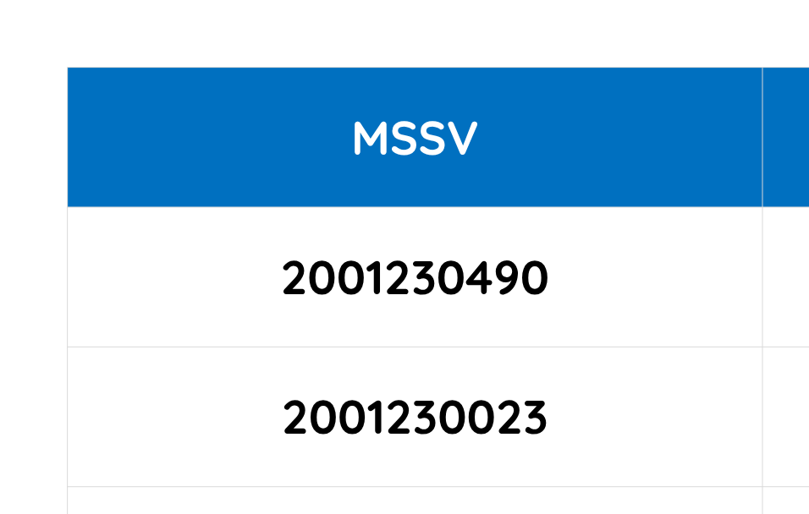
THÀNH VIÊN
2
https://huit.edu.vn

Slide 3




PHẦN 1
CƠ SỞ LÍ THUYẾT
PHẦN 2
LÝ THUYẾT SÁU MÔ HÌNH
NỘI DUNG
PHẦN 3
DỮ LIỆU VÀ TIỀN XỬ LÝ
PHẦN 4
THỰC NGHIỆM VÀ KẾT QUẢ
3
https://huit.edu.vn

Slide 4
Lý do và mục tiêu
Dữ liệu hơn 7 triệu chuyến bay cần một quy trình xử lý phù hợp.
Dữ liệu chuyến bay 2024
↓
Dự đoán 6 nhóm mục tiêu
Nhóm dự đoán nguyên nhân trễ chi phối, bên cạnh lớp OnTime.
↓
Đánh giá và ứng dụng
So sánh CPU với Spark
4
https://huit.edu.vn

Slide 5

CƠ SỞ LÝ THUYẾT
5
https://huit.edu.vn

Slide 6
Logistic Regression
Chuyển đặc trưng chuyến bay thành điểm và xác suất cho các lớp
Đặc trưng chuyến bay đã mã hóa
Đầu vào: lịch bay, giờ bay, hãng và sân bay.
Đầu ra: một trong sáu nhãn.
Tính điểm và xác suất 6 lớp
Ưu điểm: nhẹ, tạo được mốc so sánh nhanh.
Chọn lớp có xác suất cao nhất
Hạn chế: ranh giới tuyến tính khó nắm các tương tác phức tạp.
Minh họa: OnTime 55%, Carrier 20%, các lớp khác 25%.
Dự đoán minh họa: OnTime.
6
https://huit.edu.vn
Notes:
Nguồn: DOC_TRUOC_KHI_LAM_V4.txt; code_commit_10_10_dca2d78 và code_hien_tai. Commit dca2d78 được tạo ngày 10/10/2026 lúc 21:56:51 +0700, sau metrics Spark lúc 21:09:08. Đây là bản tham chiếu, chưa chứng minh đúng mã đã thực thi.
Mô hình tuyến tính biến các đặc trưng thành điểm lớp. Xác suất giúp diễn giải việc chọn lớp. Các số 55%, 20% và 25% chỉ là ví dụ minh họa. CPU trong code dùng SGDClassifier với loss=log_loss, học theo one-vs-rest, và StandardScaler fit trên Train. Spark dùng LogisticRegression đa lớp family=multinomial. Các cấu hình trong snapshot chưa được log xác nhận cho lượt cũ. Nguồn: https://scikit-learn.org/stable/modules/generated/sklearn.linear_model.SGDClassifier.html

Slide 7
Decision Tree
Đi qua các câu hỏi điều kiện để tới nhãn ở nút lá
Đầu vào: lịch bay, giờ bay, hãng và sân bay.
Đầu ra: một trong sáu nhãn.
Giờ đi ≥ 17?
Có
Không
Ưu điểm: đường đi dễ giải thích cho người xem.
Khoảng cách > 1.000?
Lá: Carrier
Hạn chế: một cây dễ học lệch về lớp đông hoặc quá khớp.
Có
Không
Lá: NAS
Lá: OnTime
7
https://huit.edu.vn
Notes:
Nguồn: DOC_TRUOC_KHI_LAM_V4.txt; code_commit_10_10_dca2d78 và code_hien_tai. Commit dca2d78 được tạo ngày 10/10/2026 lúc 21:56:51 +0700, sau metrics Spark lúc 21:09:08. Đây là bản tham chiếu, chưa chứng minh đúng mã đã thực thi.
Cây chọn điều kiện để giảm mức trộn nhãn, rồi tiếp tục chia từng nhánh. Khi dự đoán, một chuyến bay đi từ gốc tới lá. Ngưỡng giờ đi 17 và khoảng cách 1.000, cùng nhãn ở lá, chỉ là minh họa. CPU snapshot đặt max_depth=12 và min_samples_split=50; Spark đặt maxDepth=6, maxBins=32. Không khẳng định đây là cấu hình đúng lúc lưu kết quả. Nguồn: https://scikit-learn.org/stable/modules/tree.html

Slide 8
Random Forest
Nhiều cây tạo dự đoán, rồi rừng tổng hợp thành nhãn cuối
Cùng một chuyến bay
Đầu vào: lịch bay, giờ bay, hãng và sân bay.
Đầu ra: một trong sáu nhãn.
Ưu điểm: ổn định hơn một cây nhờ kết hợp nhiều cây.
Cây 1
Carrier
Cây 2
Carrier
Cây 3
NAS
Hạn chế: tốn tài nguyên hơn, vẫn có thể nghiêng về OnTime.
Bỏ phiếu minh họa: Carrier có 2/3 phiếu
8
https://huit.edu.vn
Notes:
Nguồn: DOC_TRUOC_KHI_LAM_V4.txt; code_commit_10_10_dca2d78 và code_hien_tai. Commit dca2d78 được tạo ngày 10/10/2026 lúc 21:56:51 +0700, sau metrics Spark lúc 21:09:08. Đây là bản tham chiếu, chưa chứng minh đúng mã đã thực thi.
Các cây học từ các mẫu bootstrap và tập con đặc trưng. Ví dụ Carrier/Carrier/NAS giải thích trực giác đa số phiếu. Bản scikit-learn thực tế chọn lớp có trung bình xác suất cao nhất, không phải luôn đếm nhãn cứng. Snapshot CPU đặt 50 cây, depth 10. Spark snapshot đặt cứng 10 cây, depth 6, dù CLI ghi mặc định 20/10. Số cây không tương ứng số máy. Nguồn: https://scikit-learn.org/stable/modules/generated/sklearn.ensemble.RandomForestClassifier.html

Slide 9
XGBoost
Thêm cây nối tiếp để cải thiện mô hình hiện tại
Đầu vào: lịch bay, giờ bay, hãng và sân bay.
Đầu ra: một trong sáu nhãn.
Mô hình hiện tại dự đoán điểm lớp
Tính sai số so với nhãn thật
Ưu điểm: học được tương tác phi tuyến giữa các đặc trưng.
Cây mới học hướng giảm sai số
Hạn chế: cần kiểm soát độ sâu và số vòng để tránh quá khớp.
Cộng điểm cây mới và cập nhật mô hình
9
https://huit.edu.vn
Notes:
Nguồn: DOC_TRUOC_KHI_LAM_V4.txt; code_commit_10_10_dca2d78 và code_hien_tai. Commit dca2d78 được tạo ngày 10/10/2026 lúc 21:56:51 +0700, sau metrics Spark lúc 21:09:08. Đây là bản tham chiếu, chưa chứng minh đúng mã đã thực thi.
XGBoost thêm cây để cải thiện hàm mất mát của mô hình hiện tại. Cây mới học theo thông tin gradient và Hessian; cụm từ giảm sai số trên slide là cách giải thích đơn giản. Khi dự đoán, cộng đóng góp các cây rồi chọn lớp, không bỏ phiếu. CPU snapshot đặt device=cpu, tree_method=hist, 100 cây, depth 8 và learning_rate=0,08; Validation dùng early stopping. Đây là cấu hình trong code tham chiếu. Nguồn: https://xgboost.readthedocs.io/en/latest/tutorials/model.html

Slide 10
LightGBM
Gom giá trị vào histogram, rồi mở rộng lá giúp giảm sai số nhiều nhất
Đặc trưng số → các nhóm giá trị
Đầu vào: lịch bay, giờ bay, hãng và sân bay.
Đầu ra: một trong sáu nhãn.
Nhóm 1 | Nhóm 2 | Nhóm 3
Thống kê gradient | Thống kê gradient | Thống kê gradient
Ưu điểm: histogram giúp tìm điểm chia hiệu quả trên dữ liệu lớn.
Chọn điểm chia
Hạn chế: phát triển theo lá dễ tạo nhánh sâu nếu không giới hạn.
Lá A
Lá B
Giảm lỗi lớn hơn
Tiếp tục chia lá B
10
https://huit.edu.vn
Notes:
Nguồn: DOC_TRUOC_KHI_LAM_V4.txt; code_commit_10_10_dca2d78 và code_hien_tai. Commit dca2d78 được tạo ngày 10/10/2026 lúc 21:56:51 +0700, sau metrics Spark lúc 21:09:08. Đây là bản tham chiếu, chưa chứng minh đúng mã đã thực thi.
Histogram gom giá trị liên tục vào các bins và tích lũy thống kê gradient/Hessian. LightGBM chọn lá có mức giảm loss lớn nhất để phát triển tiếp, thay vì mở cả tầng đồng thời. Các cây vẫn được thêm theo gradient boosting. Lá A/B và các bins trên slide chỉ minh họa. CPU snapshot có 100 cây, depth 10, learning_rate=0,08 và early stopping 15 vòng. Nguồn: https://lightgbm.readthedocs.io/en/v4.2.0/Features.html

Slide 11
CatBoost
Gradient boosting có cơ chế hỗ trợ đặc trưng phân loại như hãng và sân bay
Đầu vào: lịch bay, giờ bay, hãng và sân bay.
Đầu ra: một trong sáu nhãn.
Hãng bay, sân bay dạng phân loại
Mã hóa/thống kê phân loại theo cơ chế CatBoost
Ưu điểm: có khả năng xử lý dữ liệu phân loại nhiều giá trị.
Cây nối tiếp học giảm sai số
Hạn chế: cần thời gian huấn luyện và cấu hình đầu vào phù hợp.
Cộng điểm các cây → nhãn cuối
11
https://huit.edu.vn
Notes:
Nguồn: DOC_TRUOC_KHI_LAM_V4.txt; code_commit_10_10_dca2d78 và code_hien_tai. Commit dca2d78 được tạo ngày 10/10/2026 lúc 21:56:51 +0700, sau metrics Spark lúc 21:09:08. Đây là bản tham chiếu, chưa chứng minh đúng mã đã thực thi.
CatBoost hỗ trợ dữ liệu phân loại bằng các thống kê theo hoán vị. Ordered boosting là một lựa chọn, không tự khẳng định code đã dùng vì không đặt boosting_type. CPU của dự án đã dùng LabelEncoder, chuyển tất cả cột thành ma trận float32 và không truyền cat_features. Vì vậy, sơ đồ thể hiện năng lực nguyên lý, chưa phải cơ chế categorical mà cấu hình dự án đã kích hoạt. Snapshot đặt iterations=100, depth=8, task_type=CPU. Nguồn: https://catboost.ai/docs/en/concepts/algorithm-main-stages_cat-to-numberic

Slide 12
DỮ LIỆU VÀ TIỀN XỬ LÝ
12
https://huit.edu.vn

Slide 13
Dữ liệu đầu vào và trường sử dụng
Tách trường để tạo nhãn khỏi trường đưa vào mô hình dự đoán
Vai trò | Các trường chính
Lọc và gán nhãn | cancelled, diverted, arr_delay carrier/weather/nas/security/ late_aircraft_delay
Lịch và giờ kế hoạch | month, day_of_month, day_of_week crs_dep_time, crs_arr_time
Đặc trưng còn lại | op_unique_carrier, origin, dest crs_elapsed_time, distance
Dữ liệu gốc: chuyến bay Hoa Kỳ năm 2024.
arr_delay và năm cột nguyên nhân dùng tạo nhãn.
Mô hình dùng lịch, giờ kế hoạch, hãng, sân bay, khoảng cách và thời lượng.
13
https://huit.edu.vn
Notes:
Kính thưa thầy cô, ở bước chọn dữ liệu, nguyên tắc cốt lõi của nhóm là tách bạch hoàn toàn giữa nhãn và đặc trưng đầu vào để tránh rò rỉ dữ liệu (data leakage).
Dữ liệu được chia thành 3 nhóm rõ ràng:
Nhóm lọc và tạo nhãn: Dùng trạng thái hủy/đổi hướng bay (cancelled, diverted), độ trễ thực tế (arr_delay) và 5 nhóm nguyên nhân trễ để xác định ground truth. Nhóm này hoàn toàn bị loại khỏi tập
𝑋
X khi huấn luyện.
Nhóm lịch trình kế hoạch: Gồm ngày, thứ trong tuần và giờ bay/giờ đến dự kiến (crs_dep_time, crs_arr_time).
Nhóm vận hành: Gồm mã hãng bay, sân bay đi - đến, thời gian bay dự kiến và khoảng cách.
Như vậy, mô hình chỉ học từ những thông tin kế hoạch đã biết trước giờ cất cánh, đảm bảo tính khả thi khi dự báo ngoài thực tế."

Slide 14
Quy tắc làm sạch thực sự trong code
Loại chuyến hủy, chuyển hướng hoặc không có arr_delay để gán nhãn
Giữ cancelled = 0, diverted = 0 và arr_delay có giá trị.
Dữ liệu minh họa | Sau xử lý
cancelled = 1 | Loại bản ghi
arr_delay = thiếu | Loại bản ghi
weather_delay = thiếu | Điền 0
dep_delay = thiếu | Điền 0
Năm cột nguyên nhân và dep_delay thiếu được điền 0.
Spark ép kiểu trước lọc. CPU còn xử lý số lỗi khi chuẩn bị X.
14
https://huit.edu.vn
Notes:
Tiếp theo là các quy tắc làm sạch dữ liệu thực tế được triển khai trong code.
Quy trình tập trung vào hai xử lý cốt lõi:
Lọc bản ghi (Filtering): Chỉ giữ các chuyến bay bình thường với cancelled = 0 và diverted = 0, đồng thời arr_delay bắt buộc phải có giá trị để tạo ground truth. Các chuyến bị hủy, chuyển hướng hoặc thiếu nhãn đều bị loại bỏ hoàn toàn.
Xử lý giá trị thiếu (Imputation): Với 5 cột nguyên nhân gây trễ và cột dep_delay, nếu bị thiếu sẽ được điền mặc định bằng
0
0.
Về mặt kỹ thuật, Spark tiến hành ép kiểu số trước khi lọc, còn pipeline CPU sẽ tiếp tục xử lý các lỗi ép kiểu khi chuẩn bị ma trận
𝑋
X."

Slide 15
Tạo nhãn nguyên nhân trễ chi phối
OnTime khi arr_delay < 15; chuyến trễ lấy nguyên nhân có số phút lớn nhất
arr_delay < 15?
Nếu bằng nhau, ưu tiên theo thứ tự cố định của code.
Có: OnTime
Mã 0
Không: lấy max
5 cột nguyên nhân
Carrier → Weather → NAS → Security → LateAircraft.
max > 0: chọn nguyên nhân đầu tiên đạt max
max ≤ 0: Carrier
Ví dụ: Carrier = Weather = 20 phút, arr_delay = 40 → Carrier.
15
https://huit.edu.vn
Notes:
Tiếp theo là thuật toán gán nhãn đa lớp cho bài toán dự báo nguyên nhân trễ.Quy tắc phân loại gồm 2 nhánh chính:Đúng giờ hoặc trễ không đáng kể: Nếu arr_delay < 15 phút, chuyến bay được gán ngay mã nhãn là 0 (OnTime).Trễ từ 15 phút trở lên: Nhóm sẽ xét 5 cột nguyên nhân gây trễ và chọn nguyên nhân có số phút lớn nhất làm nhãn chi phối.Để tránh xung đột khi có nhiều nguyên nhân cùng đạt số phút bằng nhau (hoặc trường hợp đặc biệt max $\le 0$), hệ thống áp dụng thứ tự ưu tiên cố định trong mã nguồn: Hãng bay (Carrier) $\rightarrow$ Thời tiết (Weather) $\rightarrow$ Hệ thống hàng không (NAS) $\rightarrow$ An ninh (Security) $\rightarrow$ Trễ dây chuyền (LateAircraft).Ví dụ trên slide: Một chuyến bay trễ 40 phút có cả lỗi hãng và thời tiết đều bằng 20 phút, nhãn sẽ được ưu tiên gán là do Hãng bay

Slide 16
Tạo đặc trưng thời gian
Giờ kế hoạch được chuyển thành giờ, phút trong ngày và nhóm thời điểm
HHMM được tách bằng chia 100 và phần dư.
Ví dụ crs_dep_time = 1730
dep_hour = 17, dep_min_of_day = 1.050
Giờ đi/đến giới hạn trong 0–23.
dep_time_of_day = Evening
CPU giới hạn phút trong ngày 0–1.439; Spark không có bước clip tương ứng.
Morning 05–11h Afternoon 12–16h
Evening 17–21h Night: còn lại
16
https://huit.edu.vn
Notes:
Nguồn: DOC_TRUOC_KHI_LAM_V4.txt; code_commit_10_10_dca2d78 và code_hien_tai. Commit dca2d78 được tạo ngày 10/10/2026 lúc 21:56:51 +0700, sau metrics Spark lúc 21:09:08. Đây là bản tham chiếu, chưa chứng minh đúng mã đã thực thi.
Nguồn: add_time_features và clean_spark_dataframe. HHMM tách giờ bằng chia nguyên 100, phút bằng phần dư 100. CPU giới hạn giờ 0–23 và phút trong ngày 0–1.439. Spark giới hạn cột giờ nhưng tính phút trong ngày từ giờ gốc, không clip phút. Nhóm Morning là [5,12), Afternoon [12,17), Evening [17,22), còn lại Night. CPU dựa giờ đã clip, Spark dựa giờ gốc. Với dữ liệu lỗi, hai cách có thể khác. Code không xác nhận phần phút HHMM luôn nằm 0–59. CPU ép lịch sang int8, phút int16, elapsed/distance/arr_delay float32; Spark dùng Integer/Float.

Slide 17
Chuẩn bị đặc trưng khi huấn luyện
Làm sạch tạo dữ liệu và nhãn; chuẩn bị đặc trưng tạo đầu vào X/features
CPU | Spark end-to-end
Số lỗi/thiếu → 0 float32 | Cast từ ETL; không fill0 toàn bộ numeric ở bước train
LabelEncoder 4 trường phân loại | StringIndexer, keep origin/dest cast Double
Ma trận 13 cột X float32 | VectorAssembler 13 đặc trưng
CPU: 9 trường số và 4 trường phân loại tạo ma trận X.
Spark: StringIndexer rồi VectorAssembler tạo vector features.
Chỉ CPU Logistic Regression dùng StandardScaler.
17
https://huit.edu.vn
Notes:
Kịch bản thuyết trình ngắn gọn, tự nhiên cho Trang 19: Tạo đặc trưng thời gian (khoảng 35 – 40 giây):
"Sau khi làm sạch dữ liệu, nhóm tiến hành trích xuất đặc trưng thời gian (Feature Engineering).
Từ cột giờ kế hoạch ban đầu ở định dạng số nguyên HHMM, hệ thống tách và tạo ra 3 nhóm thông tin chính:
Giờ và phút trong ngày: Lấy phần nguyên chia 100 để được giờ (giới hạn từ 0–23), và tính tổng số phút trong ngày (hour * 60 + min) từ 0 đến 1.439 phút.
Phân nhóm khung giờ trong ngày (time_of_day): Chia thành 4 ca vận hành: Sáng (05–11h), Chiều (12–16h), Tối (17–21h) và Đêm (các giờ còn lại).
Ví dụ trực quan trên slide: Chuyến bay có giờ cất cánh dự kiến là 1730 sẽ được chuyển đổi thành giờ 17, phút thứ 1.050 trong ngày, và thuộc ca Tối (Evening).
Việc bóc tách này giúp mô hình bắt được tính quy luật theo chu kỳ thời gian và mật độ chuyến bay trong ngày

Slide 18
Đầu ra Parquet và chia dữ liệu
Cùng tỷ lệ 70/15/15, nhưng CPU và Spark không dùng cùng cách chia
Parquet sạch phân vùng theo tháng, dùng chung hai nhánh.
CSV → làm sạch và ghi Parquet theo tháng
CPU: mã hóa, chia phân tầng 70/15/15, seed = 42.
Đọc Parquet → mã hóa và đóng gói đặc trưng
Spark: nạp Parquet trên Driver bằng PyArrow/Pandas, tạo DataFrame rồi chia randomSplit, seed = 42.
Chia tập → huấn luyện → đánh giá và lưu kết quả
18
https://huit.edu.vn
Notes:
Sau bước tiền xử lý, dữ liệu được chuyển đổi sang định dạng Parquet và phân chia tập dữ liệu huấn luyện.
Quy trình gồm 3 điểm kỹ thuật đáng lưu ý:
Lưu trữ tối ưu: Dữ liệu CSV sau khi làm sạch được ghi sang định dạng Parquet và phân vùng (partition) theo tháng (month) để tối ưu hóa tốc độ truy vấn I/O.
Đóng gói đặc trưng: Mô hình đọc từ Parquet để thực hiện mã hóa và đóng gói vector đặc trưng.
Chiến lược chia 70 / 15 / 15: Dù cùng tỷ lệ Train 70%, Validation 15%, Test 15%, nhưng hai môi trường có sự khác biệt:
CPU (Scikit-learn): Chia có phân tầng theo nhãn (stratified) với random_state = 42 để giữ nguyên phân phối lớp.
Spark MLlib: Dùng hàm randomSplit với seed = 42, không phân tầng nên tỷ lệ nhãn thực tế giữa các tập có thể dao động nhẹ.
Sự khác biệt này là yếu tố quan trọng cần lưu ý khi đối sánh kết quả giữa CPU và Spark ở các slide tiếp theo

Slide 19
Cụm ba máy qua Tailscale
Master quản lý tài nguyên, Driver điều phối tác vụ của ứng dụng
MÁY 1
MÁY 2
Master cấp và quản lý tài nguyên trong cụm.
Worker 2
Spark Master
Executor
Driver
Driver lập kế hoạch, gửi tác vụ và nhận kết quả.
Worker 1
MÁY 3
Executor
Executor huấn luyện và dự đoán trên các phân vùng dữ liệu.
Worker 3
Executor
Mạng Tailscale
19
https://huit.edu.vn
Notes:
Tiếp theo là kiến trúc hạ tầng phân tán thực nghiệm của hệ thống.
Cụm tính toán gồm 3 máy vật lý được kết nối mạng riêng ảo thông qua Tailscale, với sự phân định vai trò rõ ràng:
Máy 1: Đóng vai trò nút chính, chạy đồng thời Spark Master, Driver và Worker 1.
Máy 2 và Máy 3: Đóng vai trò các nút tính toán mở rộng, chạy lần lượt Worker 2 và Worker 3.
Điểm mấu chốt về mặt kiến trúc:
Spark Master: Chỉ quản lý và phân bổ tài nguyên trên toàn cụm.
Driver: Chịu trách nhiệm trực tiếp lập kế hoạch, điều phối DAG tác vụ của ứng dụng và nhận kết quả.
Executors: Nằm bên trong các Worker để trực tiếp thực thi tính toán trên từng phân vùng dữ liệu.
Mô hình này giúp phân tán tải xử lý cho tập dữ liệu lớn mà không bị nghẽn tài nguyên trên một máy đơn lẻ."

Slide 20
Random Forest phân tán
Nhiều Executor cùng tính thống kê để xây rừng, không chia một cây cho mỗi máy
Dữ liệu được chia thành nhiều phân vùng.
Phân vùng 1
Phân vùng 2
Phân vùng 3
Executor
Thống kê nhãn
Executor
Thống kê nhãn
Executor
Thống kê nhãn
Executor tính thống kê trên phần dữ liệu được giao.
Tổng hợp thống kê, chọn điểm chia cho các cây
Kết hợp thống kê để xây cây. Khi dự đoán, rừng tổng hợp nhãn.
Rừng cây dự đoán và bỏ phiếu đa số
20
https://huit.edu.vn
Notes:
Tiếp theo là cơ chế huấn luyện Random Forest phân tán trong Spark MLlib.
Điểm mấu chốt cần làm rõ là: Hệ thống không chia mỗi máy huấn luyện một cây riêng lẻ, mà toàn bộ cụm sẽ cùng phối hợp để dựng từng cây theo 3 bước:
Phân vùng dữ liệu: Tập dữ liệu lớn được chia thành nhiều phân vùng (partitions) nằm trên các Executor.
Tính toán thống kê cục bộ: Tại mỗi nút chia của cây, từng Executor chỉ tính toán thống kê nhãn (histogram/sufficients) trên phần dữ liệu mà nó nắm giữ.
Tổng hợp và quyết định: Driver thu nhận các thống kê cục bộ để tìm ra điểm chia tối ưu nhất trên toàn cục, rồi lặp lại để hoàn thiện rừng cây. Khi dự đoán, các cây sẽ cùng bỏ phiếu theo nguyên tắc đa số.
Cách tiếp cận này giúp mô hình mở rộng tốt trên dữ liệu lớn vượt quá dung lượng RAM của một máy đơn."

Slide 21
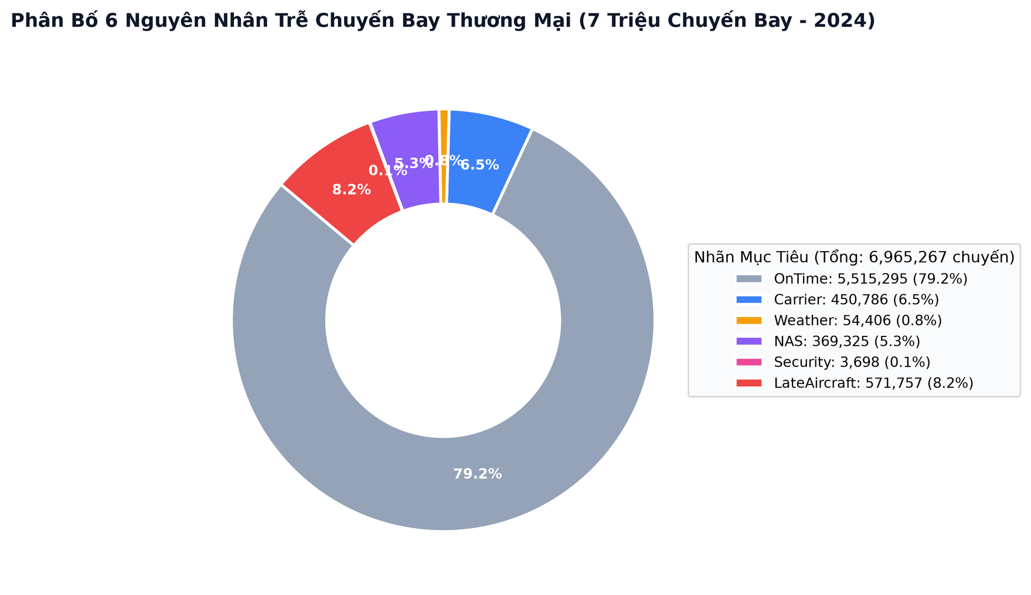
Dữ liệu và nhãn mục tiêu
Nguồn BTS, hàng không Hoa Kỳ năm 2024.
6 nhãn: OnTime, Carrier, Weather, NAS, Security, LateAircraft.
OnTime khoảng 79,2% dữ liệu sạch. Các lớp trễ ít gặp hơn nhiều.
Phân bố trên 6.965.267 bản ghi sạch
Carrier: hãng bay · Weather: thời tiết · NAS: hệ thống không phận
Security: an ninh · LateAircraft: máy bay đến muộn
21
https://huit.edu.vn

Slide 22
THỰC NGHIỆM VÀ KẾT QUẢ
22
https://huit.edu.vn

Slide 23
Thiết lập thực nghiệm
Đánh giá chất lượng theo lớp và thời gian thực tế
Dữ liệu sạch: 6.965.267 bản ghi.
Accuracy
Tỷ lệ dự đoán đúng trên toàn tập.
Weighted F1
Tỷ lệ dự kiến: Train 70%, Validation 15%, Test 15%.
F1 từng lớp, có trọng số theo số mẫu.
Macro F1
Trung bình F1 các lớp, mỗi lớp ngang nhau.
Chưa đủ log để xác nhận cùng tập test và siêu tham số hai nhánh.
23
22
https://huit.edu.vn
Notes:
Sources: BaoCao_DoAn_BigData_Nhom6_IEEE.docx (bản biên tập); HUONG_DAN_CHO_GPT_WORK.txt; baseline_summary_7m.json; grand_model_comparison_7m.csv; spark_end_to_end_metrics.json. Bộ thực nghiệm 10/10/2026. F1 cân bằng precision và recall: 2PR/(P+R). Weighted F1 chịu ảnh hưởng mạnh của lớp đông; Macro F1 giúp xem khả năng trên lớp ít gặp. Tỷ lệ 70/15/15 là dự kiến theo Word, chưa xác nhận đúng các bản ghi train/test của CPU và Spark. Không có cấu hình numTrees, maxDepth, maxBins, seed, số phân vùng hoặc log phần cứng gắn lượt chạy cũ. Không lấy cấu hình code ngày 12/10 mô tả 10/10. Spark JSON timestamp 2026-10-10 21:09:08.

Slide 24
Kết quả sáu mô hình CPU
Accuracy gần 79% chưa chứng minh mô hình nhận diện tốt các lớp trễ ít gặp
Mô hình | Accuracy % | Weighted F1 % | Macro F1 % | Train giây | Suy luận ms/1.000 mẫu
Logistic Reg. | 79,18 | 69,98 | 14,73 | 11,03 | 7,18
Decision Tree | 79,20 | 70,39 | 15,56 | 28,96 | 0,70
Random Forest | 79,18 | 69,98 | 14,73 | 85,18 | 16,31
LightGBM | 79,24 | 70,32 | 15,87 | 53,59 | 6,15
XGBoost | 79,26 | 70,33 | 15,50 | 122,18 | 4,43
CatBoost | 79,26 | 70,50 | 15,77 | 233,89 | 8,24
CatBoost dẫn đầu Weighted F1: 70,50%. LightGBM dẫn đầu Macro F1: 15,87%.
24
23
https://huit.edu.vn
Notes:
Sources: BaoCao_DoAn_BigData_Nhom6_IEEE.docx (bản biên tập); HUONG_DAN_CHO_GPT_WORK.txt; baseline_summary_7m.json; grand_model_comparison_7m.csv; spark_end_to_end_metrics.json. Bộ thực nghiệm 10/10/2026. Sáu dòng CPU đối chiếu JSON và CSV khớp. RAM được giữ trong dữ liệu gốc: LR 1991.1, DT 1716.2, RF 1756.5, LightGBM 1803.6, XGBoost 2053.8, CatBoost 4069.4 MB. Không so RAM CPU mô hình với RAM ETL Spark. Tên Logistic Reg. viết gọn từ Logistic Regression.

Slide 25
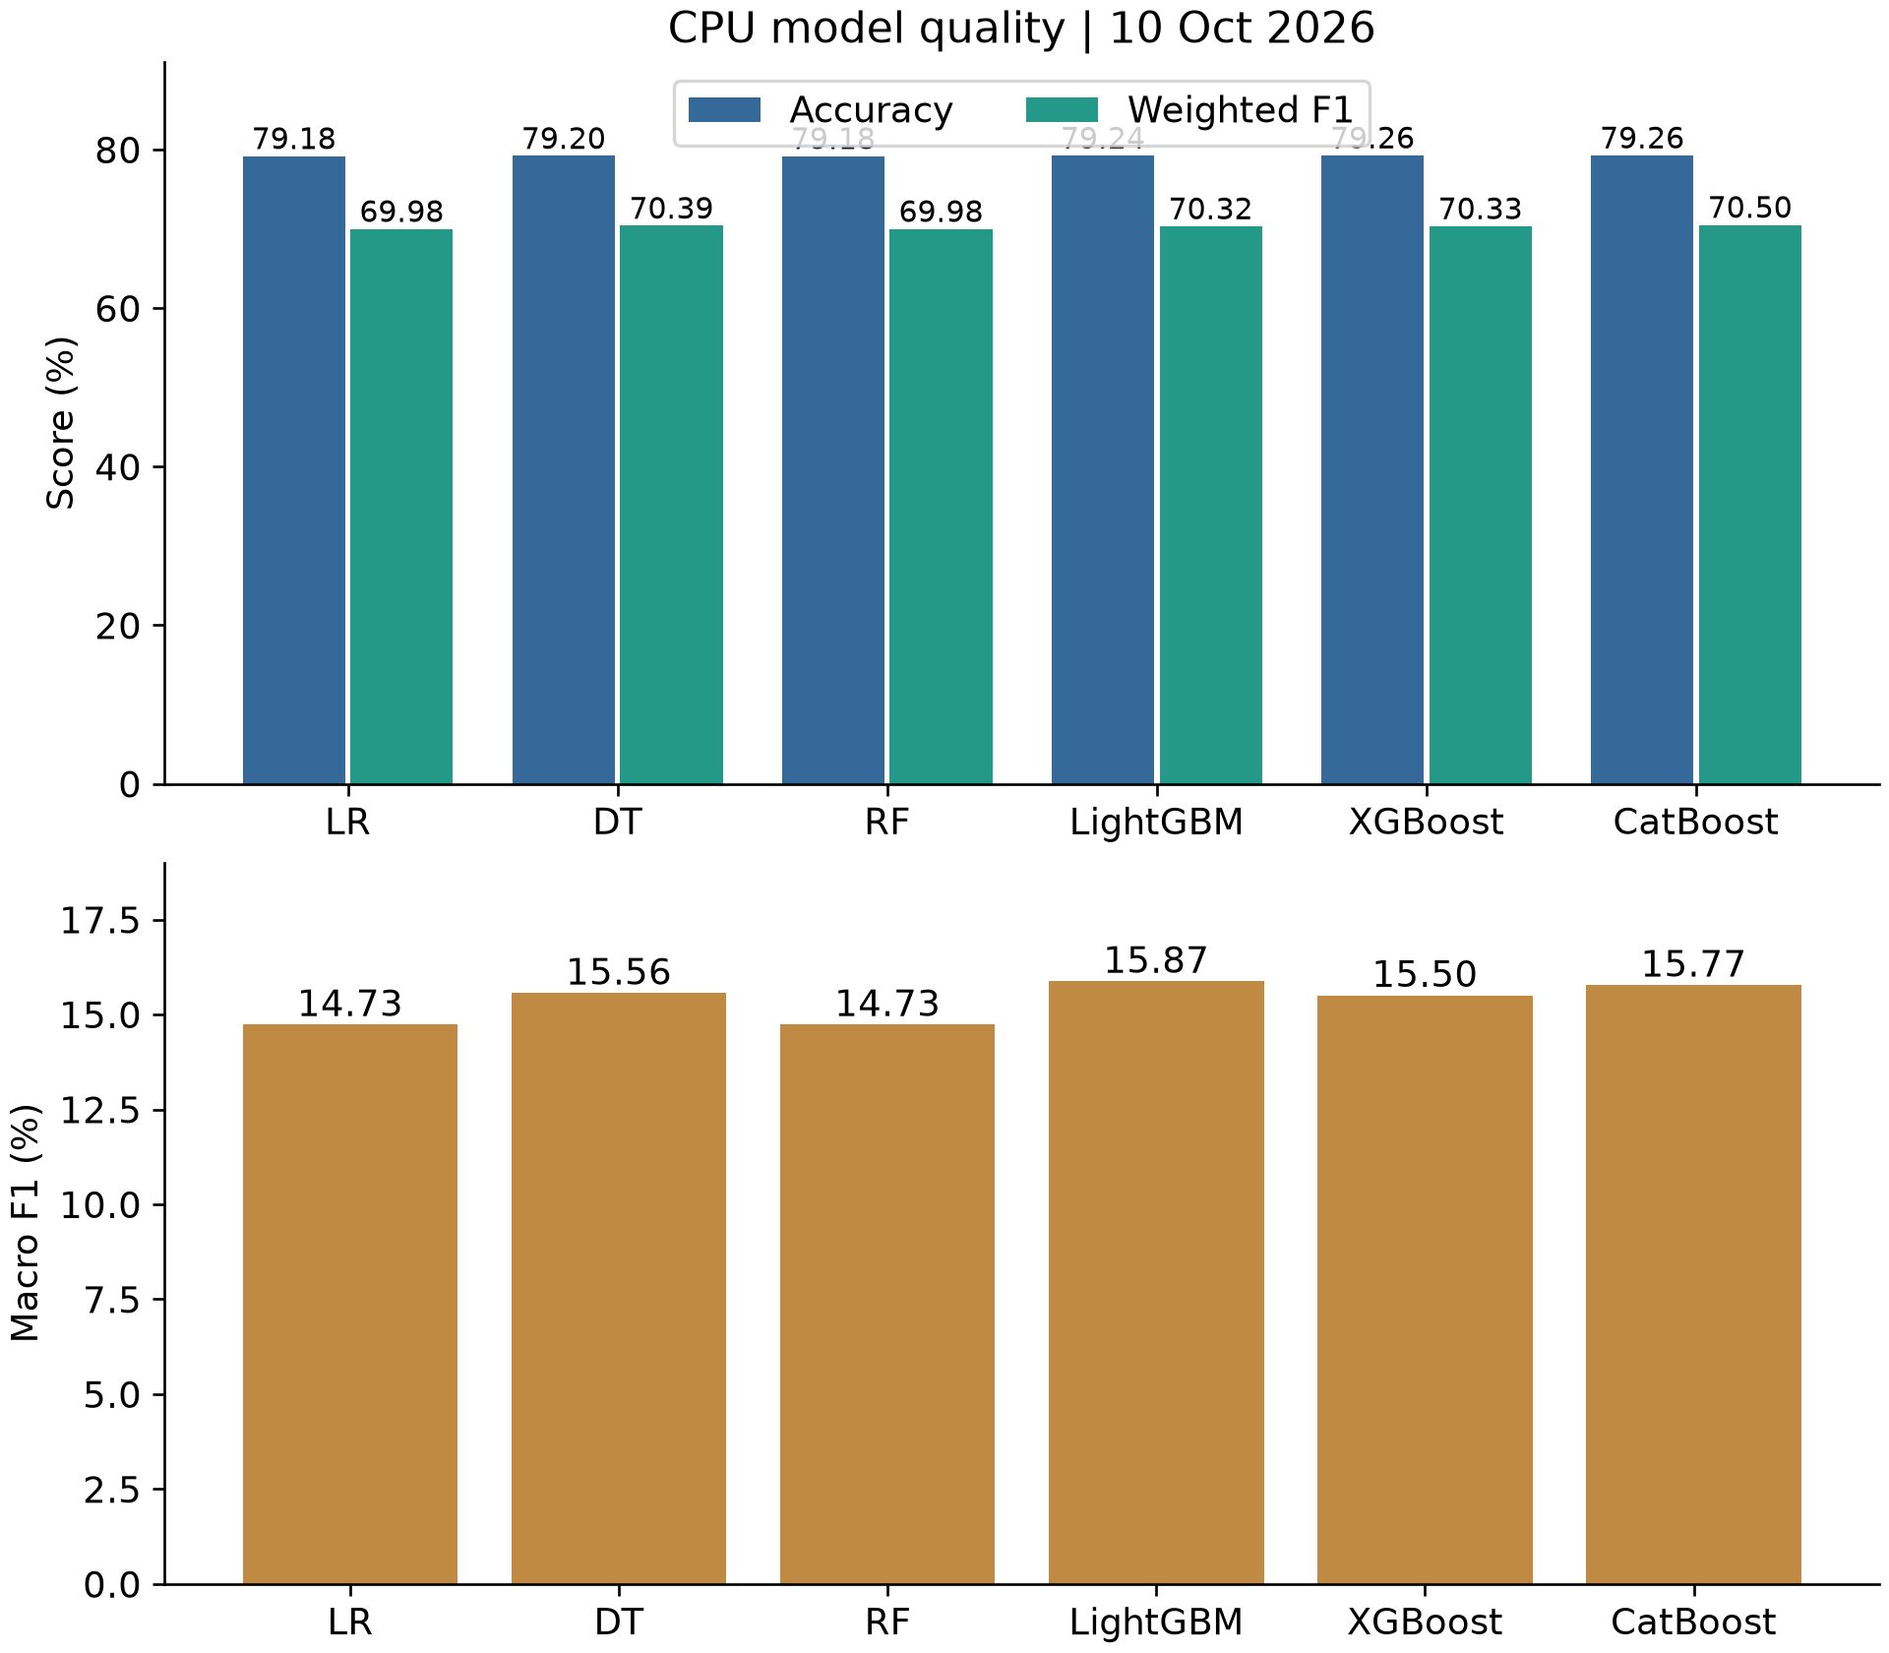
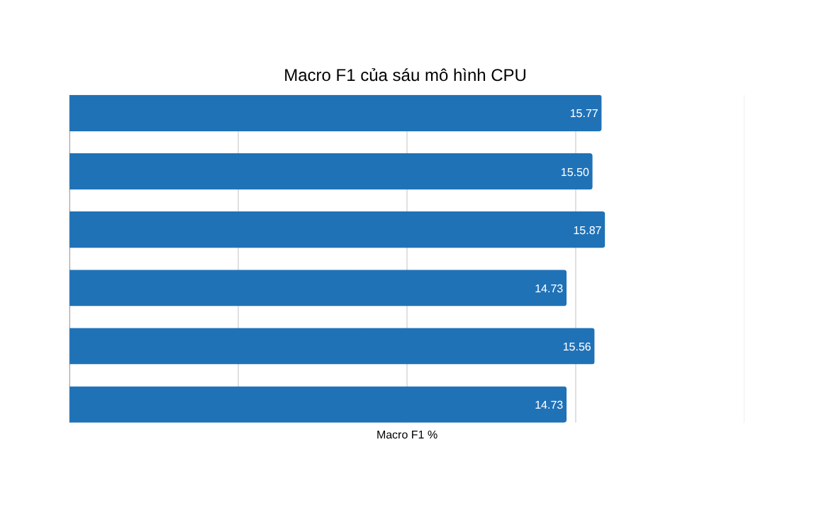
Accuracy cao, Macro F1 còn thấp
Lớp OnTime chiếm đa số, nên cần xem thêm chất lượng trên từng nguyên nhân trễ
Accuracy dao động 79,18–79,26%.
Macro F1 chỉ 14,73–15,87%.
Chênh lệch này cho thấy kết quả tổng thể chưa phản ánh tốt các lớp hiếm.
25
24
https://huit.edu.vn
Notes:
Sources: BaoCao_DoAn_BigData_Nhom6_IEEE.docx (bản biên tập); HUONG_DAN_CHO_GPT_WORK.txt; baseline_summary_7m.json; grand_model_comparison_7m.csv; spark_end_to_end_metrics.json. Bộ thực nghiệm 10/10/2026. Biểu đồ chỉ thể hiện Macro F1 để phục vụ nhận xét, tránh lặp toàn bộ bảng. Không bỏ gốc trục để phóng đại khác biệt. Weighted F1 cao nhất 70,50% vẫn bị lớp đông ảnh hưởng. Các ma trận CPU ở trang 15–16 giải thích cụ thể xu hướng dự đoán.

Slide 26
Ba mô hình Spark MLlib thực đo
Chỉ Logistic Regression, Decision Tree và Random Forest được xác nhận huấn luyện thật
Mô hình Spark | Accuracy % | Weighted F1 % | Train giây | Suy luận ms/1.000 mẫu
Logistic Regression | 79,20 | 70,00 | 19,29 | 2,19
Decision Tree | 79,20 | 70,00 | 23,13 | 1,77
Random Forest | 79,20 | 70,00 | 31,03 | 1,86
Cả ba đạt Accuracy 79,20% và Weighted F1 70,00%.
Macro F1 chưa có. Ba tích hợp boosting Spark chưa có kết quả thực đo hợp lệ.
26
25
https://huit.edu.vn
Notes:
Sources: BaoCao_DoAn_BigData_Nhom6_IEEE.docx (bản biên tập); HUONG_DAN_CHO_GPT_WORK.txt; baseline_summary_7m.json; grand_model_comparison_7m.csv; spark_end_to_end_metrics.json. Bộ thực nghiệm 10/10/2026. Nguồn Spark JSON 10/10 21:09:08, chỉ ba mô hình MLlib đầu được xác nhận huấn luyện thật. Không dùng Macro F1 gán sẵn 28,25% trong CSV cũ. XGBoost có barrier fallback; LightGBM và CatBoost chưa hoàn tất thư viện tích hợp hoặc có số thay thế. Dòng RF Spark ở baseline_summary_7m.json thuộc lượt khác. Kết quả từng lớp Spark chưa có ma trận nhầm lẫn trong gói; không suy từ ma trận CPU.

Slide 27
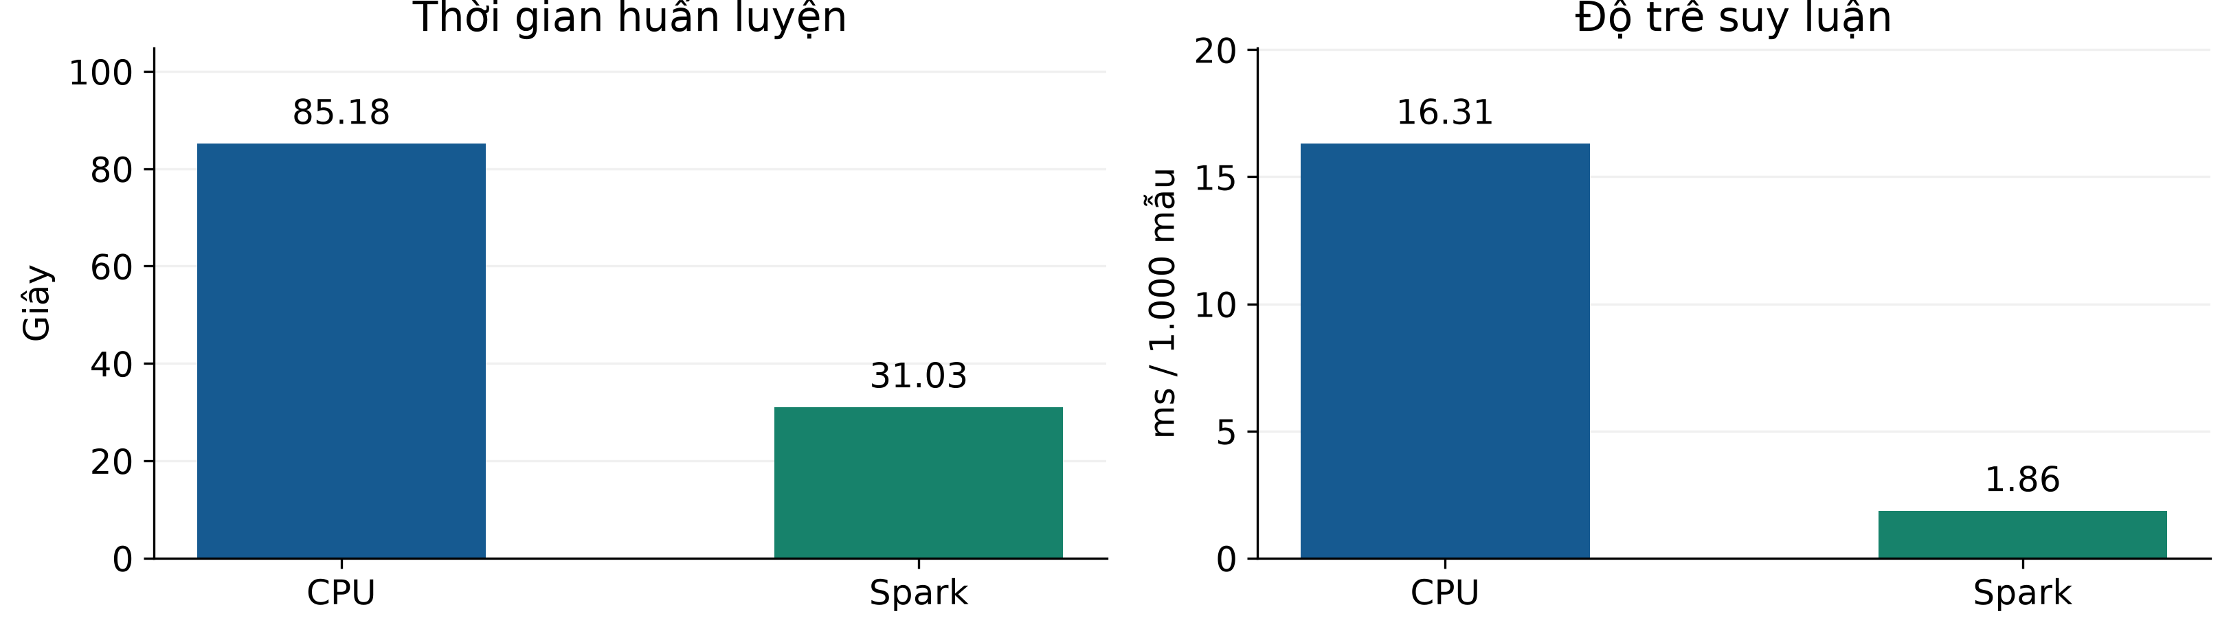
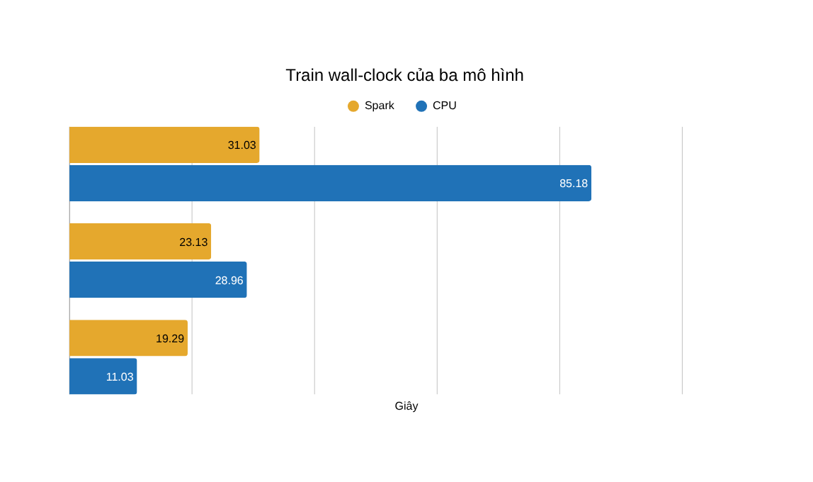
Đối sánh thời gian CPU và Spark
Random Forest Spark có thời gian train thấp hơn trong hai cấu hình đang xét
Random Forest train: 85,18 giây CPU và 31,03 giây Spark.
Tỷ lệ thời gian train: 2,75 lần.
Suy luận: 16,31 và 1,86 ms/1.000 mẫu, tỷ lệ 8,77 lần.
Khác cấu hình và tập test chưa cố định. Không suy ra tăng tốc toàn trình.
27
26
https://huit.edu.vn
Notes:
Sources: BaoCao_DoAn_BigData_Nhom6_IEEE.docx (bản biên tập); HUONG_DAN_CHO_GPT_WORK.txt; baseline_summary_7m.json; grand_model_comparison_7m.csv; spark_end_to_end_metrics.json. Bộ thực nghiệm 10/10/2026. Đối sánh cùng loại chỉ số: train wall-clock CPU từ JSON/CSV, Spark từ wall_clock_time_seconds. RF 85.18/31.03=2.745, làm tròn thông thường thành 2,75 lần; báo cáo ghi 2,74 do khác cách làm tròn. Latency 16.31/1.86=8.769 ~8,77. LR Spark 19,29 giây lớn hơn CPU 11,03 giây, nên không kết luận Spark luôn nhanh hơn. Tổng train sáu CPU 534,83 giây khác phạm vi toàn trình Spark 295,03 giây. Tổng ETL cộng sáu dòng model trong JSON=345,39 giây, có dòng thay thế; không dùng tổng đó xác nhận sáu model huấn luyện. pure/network là giá trị suy diễn, không số đo độc lập. Không quy toàn bộ chênh lệch cho phân tán khi siêu tham số, phần cứng và test chưa đối chứng.

Slide 28
Ma trận nhầm lẫn Random Forest CPU
Ở mức làm tròn của hình, mô hình gần như chỉ dự đoán OnTime
Thực tế / Dự đoán | OnTime | Carrier | Weather | NAS | Security | Late Aircraft
OnTime | 100,0 | 0,0 | 0,0 | 0,0 | 0,0 | 0,0
Carrier | 100,0 | 0,0 | 0,0 | 0,0 | 0,0 | 0,0
Weather | 100,0 | 0,0 | 0,0 | 0,0 | 0,0 | 0,0
NAS | 100,0 | 0,0 | 0,0 | 0,0 | 0,0 | 0,0
Security | 100,0 | 0,0 | 0,0 | 0,0 | 0,0 | 0,0
LateAircraft | 100,0 | 0,0 | 0,0 | 0,0 | 0,0 | 0,0
Accuracy 79,18% đến từ khả năng dự đoán lớp đông.
Macro F1 chỉ 14,73%. Các nguyên nhân trễ chưa được phân biệt tốt.
Đây là kết quả CPU, không dùng để suy ra hiệu quả từng lớp Spark.
Tỷ lệ theo hàng, đơn vị %. Các giá trị đã làm tròn.
28
27
https://huit.edu.vn
Notes:
Sources: BaoCao_DoAn_BigData_Nhom6_IEEE.docx (bản biên tập); HUONG_DAN_CHO_GPT_WORK.txt; baseline_summary_7m.json; grand_model_comparison_7m.csv; spark_end_to_end_metrics.json. Bộ thực nghiệm 10/10/2026. Ma trận dựng lại từ các tỷ lệ hiển thị của cm_random_forest_cpu_7m.png ngày 10/10. Không có số đếm thô; không coi 0,0% là tuyệt đối không có mẫu nếu ảnh đã làm tròn. Cột OnTime hiển thị 100,0% ở cả sáu hàng. Hàng là nhãn thực, cột là dự đoán; ô chéo là recall lớp.

Slide 29
Ma trận nhầm lẫn CatBoost CPU
CatBoost nhận diện được một số mẫu trễ, nhưng tỷ lệ đúng vẫn thấp
OnTime được nhận diện khoảng 99,8%.
Thực tế / Dự đoán | OnTime | Carrier | Weather | NAS | Security | Late Aircraft
OnTime | 99,8 | 0,0 | 0,0 | 0,0 | 0,0 | 0,2
Carrier | 98,8 | 0,3 | 0,0 | 0,1 | 0,0 | 0,9
Weather | 98,4 | 0,0 | 0,0 | 0,1 | 0,0 | 1,5
NAS | 98,8 | 0,0 | 0,0 | 0,5 | 0,0 | 0,6
Security | 99,5 | 0,0 | 0,0 | 0,0 | 0,0 | 0,5
LateAircraft | 97,5 | 0,1 | 0,0 | 0,1 | 0,0 | 2,3
Recall Carrier 0,3%, NAS 0,5%, LateAircraft 2,3%.
Weighted F1 70,50% chưa đủ chứng minh khả năng dự đoán nguyên nhân trễ.
29
28
https://huit.edu.vn
Notes:
Sources: BaoCao_DoAn_BigData_Nhom6_IEEE.docx (bản biên tập); HUONG_DAN_CHO_GPT_WORK.txt; baseline_summary_7m.json; grand_model_comparison_7m.csv; spark_end_to_end_metrics.json. Bộ thực nghiệm 10/10/2026. Dựng lại các số đã làm tròn từ cm_catboost_7m.png, không tính lại từ dự đoán thô. Một số hàng cộng thành 100,1% do làm tròn. Weather và Security hiển thị recall 0,0%. Không gán ma trận này cho CatBoost Spark hoặc Random Forest Spark.

Slide 30
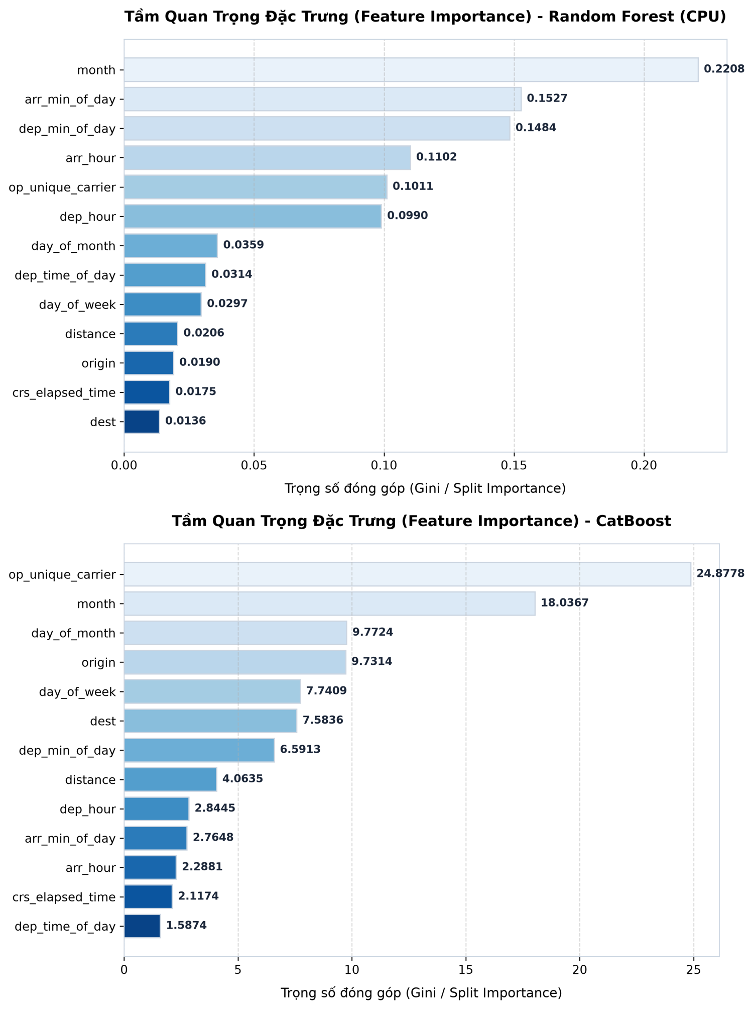
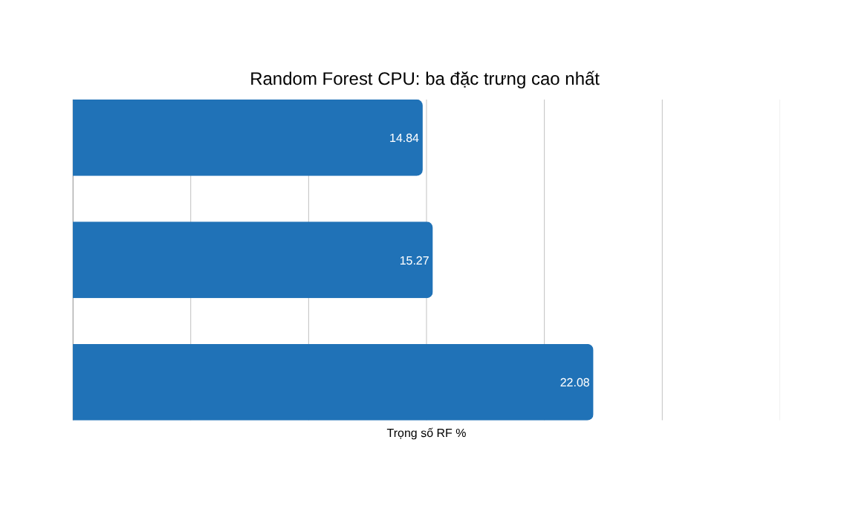
Phân tích đặc trưng CPU
Thứ hạng đặc trưng phản ánh cách mô hình sử dụng dữ liệu
Random Forest CPU ưu tiên tháng và thời điểm bay.
CatBoost CPU ưu tiên hãng bay, tháng và ngày trong tháng.
Hai mô hình dùng thang đo khác nhau. Trọng số không chứng minh quan hệ nhân quả.
30
29
https://huit.edu.vn
Notes:
Sources: BaoCao_DoAn_BigData_Nhom6_IEEE.docx (bản biên tập); HUONG_DAN_CHO_GPT_WORK.txt; baseline_summary_7m.json; grand_model_comparison_7m.csv; spark_end_to_end_metrics.json. Bộ thực nghiệm 10/10/2026. Nguồn cpu_feature_importance_20261010.png và báo cáo. RF: month 0.2208, arr_min_of_day 0.1527, dep_min_of_day 0.1484. CatBoost: op_unique_carrier 24.8778, month 18.0367, day_of_month 9.7724. Chỉ so thứ hạng trong từng mô hình. Không dùng đặc trưng CPU thay cho kết quả Spark. Các top_features Spark trong JSON là 0,0, chưa đủ để phân tích tác động.

Slide 31
DEMO
31
https://huit.edu.vn

Slide 32
Ứng dụng Web_Air
Ứng dụng phục vụ dự đoán và hiển thị kết quả thực nghiệm
Người dùng nhập thông tin chuyến bay và nhận nhãn dự đoán.
Nhập thông tin chuyến bay
Gửi yêu cầu dự đoán
Web_Air giúp trình bày kết quả của đồ án.
Mô hình trả nhãn
Chưa đo tải Web và thời gian phản hồi HTTP.
Hiển thị kết quả
32
30
https://huit.edu.vn
Notes:
Sources: BaoCao_DoAn_BigData_Nhom6_IEEE.docx (bản biên tập); HUONG_DAN_CHO_GPT_WORK.txt; baseline_summary_7m.json; grand_model_comparison_7m.csv; spark_end_to_end_metrics.json. Bộ thực nghiệm 10/10/2026. Gói không có ảnh Web_Air và log đầu vào–kết quả thật. Sơ đồ là luồng khái niệm theo báo cáo, không phải ảnh chụp ứng dụng. Cần người dùng bổ sung ảnh giao diện thật và một ví dụ chạy thực tế. Không tự tạo ví dụ với nhãn hoặc độ tin cậy để xem là kết quả thực đo. Latency ms/1.000 mẫu trong bảng mô hình khác độ trễ người dùng chờ một HTTP request.

Slide 33
Kết luận và hướng phát triển
Đã xây dựng quy trình xử lý lớn, còn cần cải thiện nhận diện nguyên nhân trễ
Xử lý hơn 7 triệu chuyến bay
Kết quả: CatBoost CPU Weighted F1 70,50%; RF Spark train 31,03 giây.
Thực nghiệm 6 CPU và 3 Spark
Hạn chế chính: lớp hiếm dự đoán kém và đối chứng chưa đầy đủ.
Phục vụ dự đoán bằng Web_Air
Tiếp theo: cân bằng lớp, test chung và lưu log, ma trận Spark.
33
31
https://huit.edu.vn
Notes:
Sources: BaoCao_DoAn_BigData_Nhom6_IEEE.docx (bản biên tập); HUONG_DAN_CHO_GPT_WORK.txt; baseline_summary_7m.json; grand_model_comparison_7m.csv; spark_end_to_end_metrics.json. Bộ thực nghiệm 10/10/2026. Giữ ba ý kết luận: công việc đã làm, kết quả chính và giới hạn. Chưa kết luận mô hình dự đoán tốt mọi nguyên nhân trễ, chưa xác nhận lợi ích phân tán độc lập, chưa có kết quả thực đo cho sáu tích hợp Spark. Cần lưu cấu hình, seed, danh sách bản ghi test, dự đoán thô, log wall-clock và tài nguyên của mỗi máy.

Slide 34

34
https://huit.edu.vn

